Slide 1
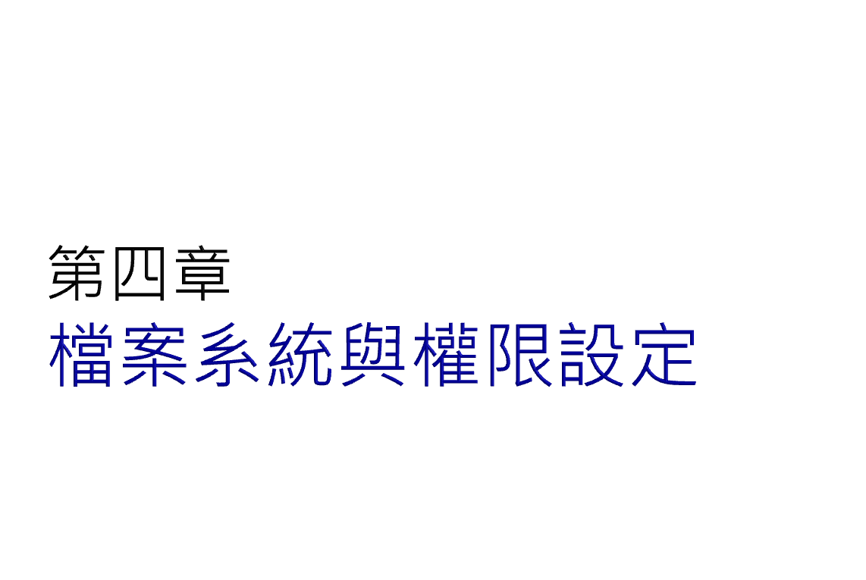

Slide 2
檔案系統的優劣與否 , 和電腦的執行效率、穩定性以及可靠度息息相關
在本章裡我們會說明各個系統目錄的用途、檔案系統的架構、檔案與目錄的權限設定

Slide 3

/：根目錄, 包含整個 Linux 系統的所有目錄和檔案
/bin：此目錄放置操作系統時, 所需使用的各種指令程式
/boot：系統啟動時必須讀取的檔案, 包括系統核心在內

Slide 4
/dev：存放周邊設備代號的檔案
/etc：放置與系統設定、管理相關的檔案
/etc/init.d：這個目錄包含了開機或關機時所執行的 script 檔案

Slide 5
/home：此目錄預設用來放置使用者帳號的家目錄
/lib：放置一些共用的函式庫
/lib/modules：存放系統核心的模組

Slide 6
/lost+found：檔案系統發生問題時, Linux 會自動掃描磁碟試圖修正錯誤, 倘若找到遺失或錯誤的區段, 就會將這些區段轉成檔案存放於此目錄, 等候管理人員進一步處理
/media：此目錄可用來做為光碟、隨身碟與其他分割區的自動掛載點

Slide 7
/mnt：此目錄可以做為手動掛載其他分割區的掛載點
/proc：系統核心和執行程序之間的資訊, 比如說執行 ps、free 等指令時所看到的訊息, 就是從這裡讀取
/root：系統管理者專用的目錄, 亦即 root 帳號的家目錄

Slide 8
/sbin：此目錄存放啟動系統需執行的程式
/tmp：供全部使用者暫時放置檔案的目錄。是暫存檔的目錄。此版 Linux 在每次開機時都會清空 /tmp 目錄, 所以記得重要的檔案不要暫存在 /tmp 目錄中。

Slide 9
/usr：此目錄包括許多子目錄, 用來存放系統指令、程式等資訊
/usr/bin：放置使用者可以執行的指令程式, 如 clear、find、free 等等。
/usr/local：此目錄用來存放自行編譯的軟體, 以便與使用 DPKG 安裝的軟體互相區隔, 避免兩個套件系統發生衝突的情況。

Slide 10
/usr/share/doc：存放各種文件的目錄
/usr/share/man：放置多種線上說明文件
/usr/src：存放原始碼的地方, Linux 系統核心的原始碼就放在這裡

Slide 11
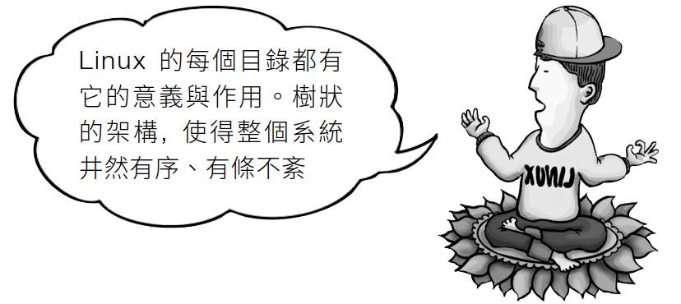
/var：系統執行時, 內容經常變動的資料或暫存檔, 都會放置在這個目錄裡。
/var/tmp：前面介紹的 /tmp 目錄除了放置所有使用者暫時存放的檔案之外, 還提供程式產生的暫存檔使用。

Slide 12
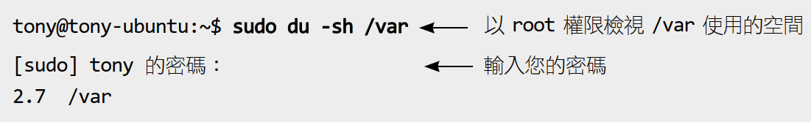
使用 du -sh 目錄名稱指令可以查詢該目錄所使用的硬碟空間

Slide 13

Ubuntu 預設採用 ext4 檔案系統, ext4 是 ext3 的下一代, 而 ext3 則是 ext2 的下一代
ext3 與 ext2 的相異處在於 ext3 是一個日誌式檔案系統 (Journal File System)
日誌式檔案系統最大的優點在於提供了更好的安全性

Slide 14
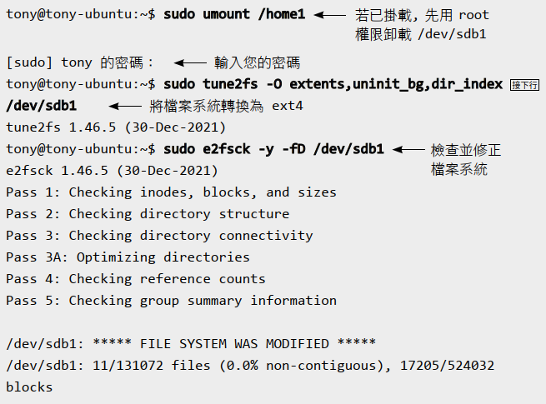
使用 tune2fs 指令將 /dev/sdb1 的檔案系統由 ext3 轉換為 ext4，如下:

Slide 15
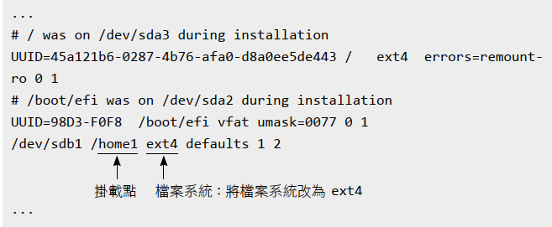
建立日誌之後, 請修改 /etc/fstab 檔：
重新啟動後, 該分割區就開始使用 ext4 檔案系統了！

Slide 16
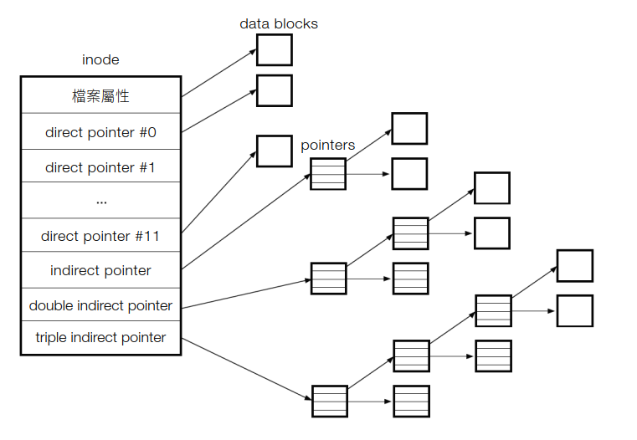
ext4使用的inode檔案結構

Slide 17
inode的內容
  檔案模式 (mode)：inode 會描述其所對應的資料類型, 這些資料可以是一個檔案、目錄、符號連結 (symbolic link) 或周邊設備代號 (包括儲存設備的分割區編號) 等
  擁有者資訊 (owner information)
  檔案大小 (size)：單位以 byte 計算

Slide 18
  時間戳記 (timestamp)：inode 對應之資料的最初建立時間與最後修改時間
  資料區塊位址 (address of data block)：存放檔案必定會佔用資料區塊, 且每個資料區塊都有其存在的位址

Slide 19
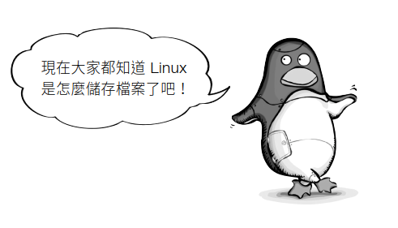
  一個 inode 能夠指向 12 個資料區塊, 如果 12 個資料區塊還放不下這個檔案, 它就會啟用間接指向指標 (indirect pointer)

Slide 20

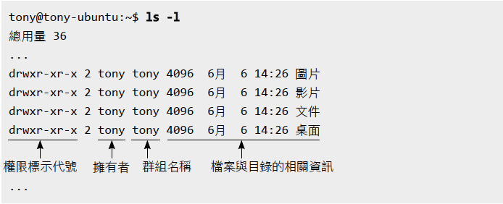
Linux 檔案系統中的目錄及檔案, 可依實際需要來設定讀取、寫入與執行等權限
執行 ls –l 指令

Slide 21

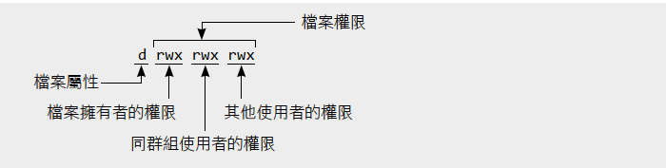
執行 ls -l 或 ls -al 指令時, 第一欄共 10 個字元用來標示該檔案的屬性及權限：

Slide 22
檔案屬性
  d：這是一個目錄
  -：這是一個普通的檔案
  l：這是一個符號連結的檔案, 實際上指向另一個檔案

Slide 23
檔案屬性
  b、c：分別代表區塊設備和其他的周邊設備, 是特殊型態的檔案
  s、p：這些檔案關係到系統的資料結構和管線, 通常很少見到

Slide 24
一般權限
  r (Read, 讀取)：對檔案而言, 使用者具有讀取檔案內容的權限；對目錄而言, 使用者擁有瀏覽目錄內容的權限
  w (Write, 寫入)：對檔案而言, 使用者具有修改檔案內容的權限；對目錄而言, 使用者具有刪除或移動目錄內檔案的權限

Slide 25
一般權限
  x (eXecute, 執行)：對檔案而言, 使用者具有執行檔案的權限；對目錄而言, 使用者具進入目錄的權限 (但不一定可以瀏覽目錄, 是否可瀏覽, 取決於該目錄的 "r" 讀取權限)
  -：表示不具有該項權限

Slide 26
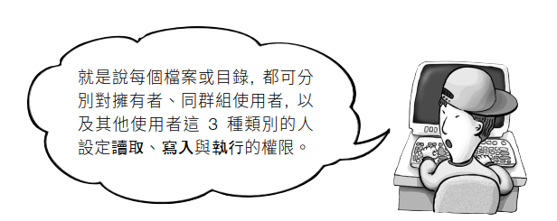
  -rwx------：檔案擁有者對檔案具有讀取、寫入與執行的權限

Slide 27
  -rwx------：檔案擁有者對檔案具有讀取、寫入與執行的權限
  -rwxr--r--：檔案擁有者具有讀、寫與執行的權限, 同群組及其他使用者則具有讀取的權限

Slide 28
  -rw-rw-r--：檔案擁有者與同群組的使用者對檔案具有讀寫的權限, 而其他使用者僅具有讀取的權限
  drwx--x--x：目錄擁有者具有讀、寫與進入目錄的權限, 同群組及其他使用者僅能進入該目錄, 卻無法讀取檔案列表
  drwx------：除了目錄擁有者具有完整的權限之外, 同群組與其他使用者對該目錄沒有任何權限

Slide 29

每個使用者都擁有自己的家目錄, 這些目錄通常集中放置於 /home 目錄下, 這些家目錄的預設權限為 "drwxr-x---"

Slide 30
特殊權限
  SUID (Set UID)：可執行的檔案若搭配這個權限, 該檔案便能得到特權, 可以任意存取該檔案擁有者能使用的全部系統資源
  SGID (Set GID)：套用在檔案上面, 其效果和 SUID 相同, 只不過將範圍由檔案擁有者擴大成群組

Slide 31
特殊權限
  T (Sticky)：4-1 節提到 /tmp 和 /var/tmp 兩個目錄, 開放供所有使用者暫時存放檔案, 亦即每位使用者皆擁有完整的權限進入該目錄, 去瀏覽、刪除與移動檔案

Slide 32
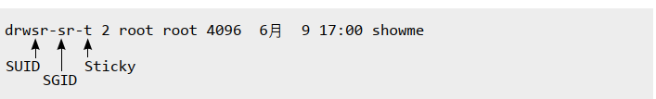
特殊權限 SUID、SGID、Sticky 佔用 x 的位置來表示, 假設同時開啟執行權限、SUID、SGID 與 Sticky, 則其權限標示型態如下：

Slide 33

使用數字法更改權限
  r：對應數值為 4
  w：對應數值為 2
  x：對應數值為 1

Slide 34
  -rwx------：等於數字標示 700
  -rwxr--r--：等於數字標示 744
  -rw-rw-r-x：等於數字標示 665
  drwx--x--x：等於數字標示 711
  drwx------：等於數字標示 700

Slide 35
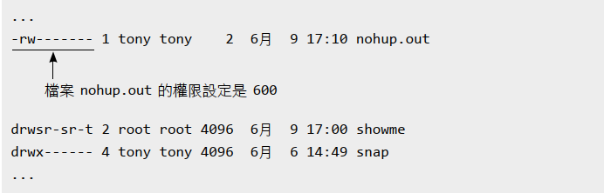
文字模式下可執行 chmod (change mode) 指令去改變檔案與目錄的權限, 我們先執行 ls -l 指令觀察目錄內的情況

Slide 36
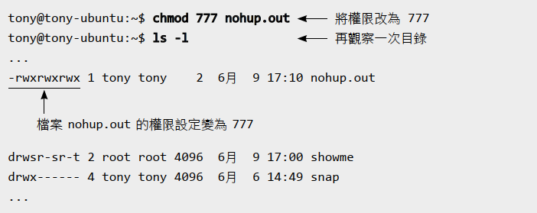
執行下列指令去更改 nohup.out 檔案的權限：

Slide 37
特殊權限的對應數值為：
  s 或 S (SUID)：對應數值為 4
  s 或 S (SGID)：對應數值為 2
  t 或 T：對應數值為 1

Slide 38
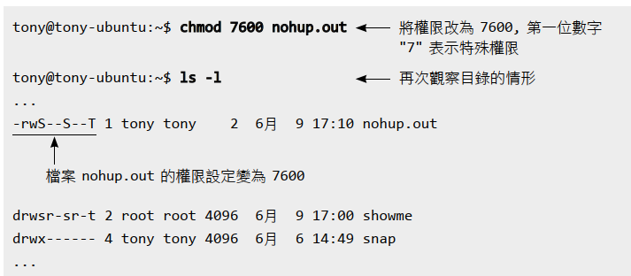
用同樣的方法去更改檔案權限即可：

Slide 39
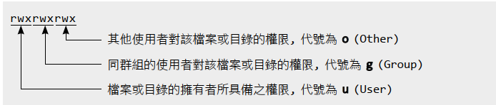
使用文字法更改權限

Slide 40
用 chmod 指令配合文字參數就能改變權限設定
  "u+rw"：為檔案擁有者加入讀取和寫入的權限
  "g-x"：將同群組使用者的執行權限取消

Slide 41
  “g+x,o+rx”：為同群組使用者加入執行的權限, 並為其他使用者加入讀取與執行的權限
  “u+rwx,g-w,o-w”：加入檔案或目錄擁有者完整的權限, 並且取消同群組與其他使用者的寫入權限

Slide 42
  "o=rx"：設定其他使用者具有讀取和執行的權限, 而沒有寫入權限
  “ugo+x” 或 “a+x”：同時為擁有者、同群組、其他使用者加入執行權限, "ugo" 可以合稱為 "a“

Slide 43
  "+x"：和 "ugo+x"、"a+x" 的意義相同, 沒有指定 u、g、o 或 a 時, 即代表全部
  "o+t"：加入 Sticky 特殊權限
  "u+s,g+s"：加入 SUID 和 SGID 特殊權限。

Slide 44
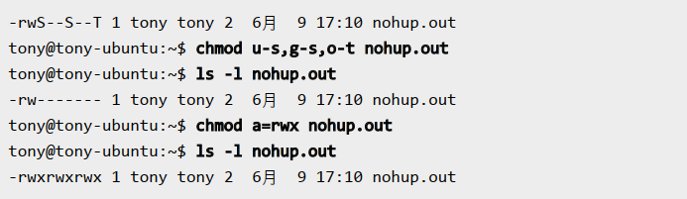
實際練習

Slide 45
假如想一次更改某個目錄下的所有檔案權限, 包括其子目錄中的檔案權限也一併更改, 則請使用 "-R" 參數表示啟動遞迴處理

Slide 46
有無遞迴處理的差別在於：
  chmod 777 mydir：僅把 mydir 目錄的權限改為 "rwxrwxrwx“
  chmod -R 777 mydir將整個 mydir 目錄、目錄中的檔案、子目錄和子目錄中檔案的權限, 統統改成 "rwxrwxrwx"

Slide 47

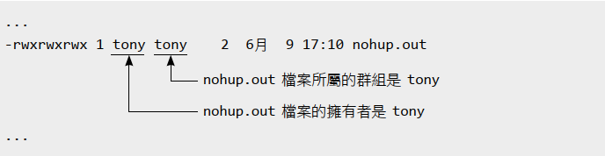
執行 chown (change owner) 指令, 修改檔案或目錄的擁有者及所屬群組
先執行 ls -l 指令看看目前的狀況

Slide 48
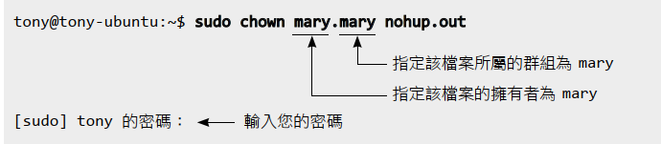
執行下面的指令可以使用 root 的權限把 nohup.out 檔案的所有權轉移給 mary

Slide 49
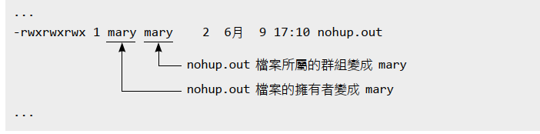
再執行 ls -l 指令觀看修改後的結果

Slide 50

假若使用者 lambert 屬於 cassia 群組, 其使用者家目錄 (/home/lambert) 的權限設為 "rwxr-x---“
其他使用者則無法進入此目錄

Slide 51
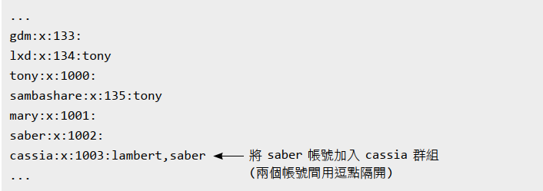
將 /etc 目錄下的 group 檔案內容做些修改,情況就不一樣了

